Slide 1


高级人工智能人才培养丛书
智能系统
刘鹏 总主编
刘河 杨艺 主编 覃焕昌 王海涛 副主编

Slide 2


高级人工智能人才培养丛书
第十二章 机器人系统
12.1 基本结构
12.2 感知系统
12.3 机器人的操作系统
12.4 机器人的控制系统
12.5 环境建模
习题
of
31

Slide 3
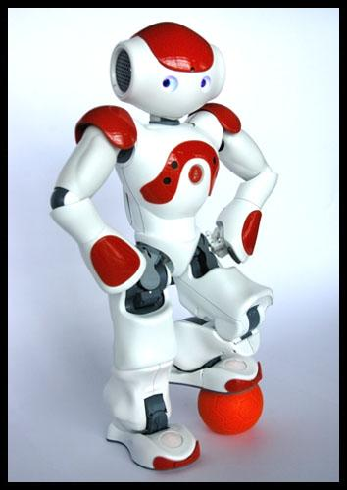
12.1 基本结构
第十二章 机器人系统
1．上肢
机器人的基本结构由机械构件和传动部件构成，主要包括上肢、下肢和机身三大部分，其中，每一部分都可以有若干自由度。
机器人上肢主要由臂部、腕部、手部组成。其中，机器人臂部一般有多个自由度，即伸缩、回转、俯仰或升降等，是机器人的主要执行部分，主要作用是支撑手部和腕部，并改变手部在空间的位置。
of
31

Slide 4
12.1 基本结构
第十二章 机器人系统
1．上肢
机器人的基本结构由机械构件和传动部件构成，主要包括上肢、下肢和机身三大部分，其中，每一部分都可以有若干自由度。
臂部设计一般要注意：
1.刚度要大 防止变形。
2.导向性要好 防止相对转动。
3.偏重力矩要小 。
机器人的手臂的构型是非常重要的，合理的结构设计不仅可以减小空间的占用，还能够减小系统质量，降低整个系统的复杂程度，提高整个系统的可靠性。
of
31

Slide 5
12.1 基本结构
第十二章 机器人系统
1．上肢
机器人的基本结构由机械构件和传动部件构成，主要包括上肢、下肢和机身三大部分，其中，每一部分都可以有若干自由度。
机器人腕部用来连接操作机手臂和末端执行器，起支撑手部和改变手部姿态的作用。设计要注意：
1.结构紧凑，重量轻。
2.动作灵活、平稳、定位精度高；
3.强度、刚度高；
4.合理设计与臂部和手部的连接部分以及传感器和驱动装置的布局和安装。
of
31

Slide 6
12.1 基本结构
第十二章 机器人系统
1．上肢
机器人的基本结构由机械构件和传动部件构成，主要包括上肢、下肢和机身三大部分，其中，每一部分都可以有若干自由度。
机器人手部是完成抓握或者执行特定作业的重要部件，也需要有多种结构，可以是机械接口，也可以是电、气、液接口。机器人的手部可以像人手那样具有手指，也可以不具有手指；可以是人类手爪，也可以是进行专业作业的工具，例如：装在机器人手腕上的工具、喷漆枪等。
of
31

Slide 7
12.1 基本结构
第十二章 机器人系统
2．下肢
机器人的移动功能需要下肢来实现前进、后退、各方向的转弯等基本移动方式，为适应不同的环境和场合，具有二足、四足或六足的足式步行机构，也可以有轮式或履带结构、蛇形移动机构和混合式移动机构。
1
足式移动机构的关节自由度越多，行动就越灵活，但控制起来难度会成倍增大。对崎岖路面具有很好地适应能力，在不平地面和松软地面上的运动速度较高，能耗较少。足的数目越多，越适合重载和慢速运动。
2
轮式移动机构有两轮式、三轮式、四轮式和多轮式。常见的轮子主要有普通轮（主动轮）、万向轮（从动轮）和全向轮（主动轮）。
履带式结构的履带式布置方式有双履带和多履带两种，优点是兼具轮式和足式的长处，如越坑、爬楼梯等，与地接触面大，所以稳定性好；缺点是效率低，功耗大。
3
特殊式移动结构主要应用在一些特殊场合，比如在沙漠中像蛇一样的行走方式，在水里像鱼儿一样的游动方式，在空中像鸟儿一样的飞行方式等。
of
31

Slide 8
12.1 基本结构
第十二章 机器人系统
3．躯干和关节
机器人的基本结构由机械构件和传动部件构成，主要包括上肢、下肢和机身三大部分，其中，每一部分都可以有若干自由度。
机器人的躯干是直接连接、支撑和传动手臂及移动机构的部件。机器人的关节是用来连接驱动部分和执行部分，将驱动部分的运动形式、运动及动力参数转变为执行部分的运动形式、运动和动力参数。常用部件：1.齿轮，2.带，3.链，4.连杆，5.齿轮齿条，6.丝杠，7.蜗轮蜗杆，8.谐波齿轮，9.凸轮。
特殊的机械部件：联轴器 制动器 减速器 离合器。
of
31

Slide 9
12.1 基本结构
第十二章 机器人系统
4．驱动装置
按利用的能源分类，机器人的驱动装置可分为电动、液动和气动，将来自电、液压和气压等各种能源的能量转换成旋转运动、直线运动等方式的机械能。
电动装置
液压驱动装置
气压驱动装置
机器人的驱动是由电动机提供的，通过电动机的转动达到要完成的一系列操作。
利用液压泵将原动机的机械能转换成液体的压力能，通过液体压力能的变化来传递能量，经过各种控制阀和管路的传递，借助液压元件（液压缸或马达）把液体压力能转换为机械能，从而驱动执行机构。
气动执行元件把压缩气体的压力能转换成为机械能，用来驱动执行元件，气动控制阀用来调节气流的方向、压力和流量，相应地分为方向控制阀、压力控制阀和流量控制阀。
of
31

Slide 10
高级人工智能人才培养丛书
第十二章 机器人系统
12.1 基本结构
12.2 感知系统
12.3 机器人的操作系统
12.4 机器人的控制系统
12.5 环境建模
习题
of
31

Slide 11
12.2 感知系统
第十二章 机器人系统
机器人的感知系统构成：
机器人感知系统使机器人具有类似于人的肢体及感官功能，动作灵活，在工作中可以不依赖于人的操纵，机器人传感器在机器人感知系统中起到了十分重要的作用！
机器人的感知系统要求：
1）精度高、重复性好；
2）稳定性和可靠性好；
3）抗干扰能力强；
4）重量轻、体积小、安装方便。
of
31

Slide 12
12.2 感知系统
第十二章 机器人系统
机器人的传感器：
机器人传感器将非电量转换成电信号输出的装置，一般由敏感元件、转换元件和测量电路三部分组成，有时还需要加辅助电路。可以分为视觉、听觉、触觉、力觉和接近觉五大类，也分为内部传感器和外部传感器。
传感器 | 种类
特定位置、角度传感器 | 微型开关
任意位置、角度传感器 | 电位器、旋转变压器、码盘、关节角速度传感器
速度、角速度传感器 | 测速发电机、码盘
加速度传感器 | 应变式、伺服式、压电式、电动式
倾斜角传感器 | 液体式、垂直振子式
方位传感器 | 陀螺仪、地磁传感器
功能 | 传感器 | 种类
视觉传感器 | 测量传感器 | 光学式
 | 识别传感器 | 光学式、声波式
触觉传感器 | 接触觉传感器 | 单点式、分布式
 | 压觉传感器 | 单点式、高密度集成、分布式
 | 滑觉传感器 | 点接触、面接触、线接触
力觉传感器 | 力传感器 | 应变式、压电式
 | 力矩传感器 | 组合型、单元型
接近觉传感器 | 接近觉传感器 | 空气式、电磁式、电场式等
 | 距离传感器 | 光学式、声波式
角度觉传感器 | 倾斜角传感器 | 旋转式、振子式、摆动式
 | 方向传感器 | 万向节式、内球面转动式
 | 姿态传感器 | 机械陀螺仪、光学陀螺仪
of
31

Slide 13
12.2 感知系统
第十二章 机器人系统
1．内部监测系统
机器人的内部监测系统用于监测机器人系统内部状态参数，如电源电压、位置、速度和方位等。机器人内部传感器在机器人中感知它自己的状态，以调整和控制机器人自身行动的传感器，它通常由位置、速度和加速度传感器组成。
位置
速度和加速度传感器
机器人按照位移的特征可分为线位移和角位移：
1）电位器式位移传感器。
2）直线型感应同步器。
3）圆形感应同步器。
速度传感器有测量平移和旋转运动速度两种加速度传感器用于测量工业机器人的动态控制信号。
of
31

Slide 14
12.2 感知系统
第十二章 机器人系统
2．外部器官
机器人的外部感官好比人的五官，可看做“电五官”，它感测到外界环境信息，然后反馈给机器人的大脑“处理器”进行加工处理。
1.机器人体感和触觉
1）接触觉传感器。
2）力觉传感器 可分为关节传感器、腕力传感器和指力传感器。
3）滑觉传感器。
4）接近觉传感器 。
可分为三类：感知距离（mm级）物体的有接触式、感应式、电容式等；感知中距离（大致30cm以内）物体的有红外光电式；感知远距离（30cm以外）物体的有超声式和激光式。
of
31

Slide 15
12.2 感知系统
第十二章 机器人系统
2．外部器官
2.机器人耳朵和听觉
3.机器人眼睛和视觉
1）无噪声压电传声器。
2）驻极体电容式声传感器。
3）动圈式传感器。
4）带式传声器。
机器人的视觉传感器系统一般包括三个过程：图像获取、图像处理和图像理解。主要用于方向定位、避障和目标跟踪等。
1）光导视觉传感器。
2）CCD图像传感器。
3）CMOS图像传感器。
4）红外线传感器。
of
31

Slide 16
12.2 感知系统
第十二章 机器人系统
2．外部器官
4.机器人的鼻子和嗅觉
5.机器人舌头和味觉
具有类似人类鼻子嗅觉的功能，可以检测出外界环境的某些参数。
1）半导体式气体传感器。
2）接触燃烧式气体传感器。
3）电化学式气体传感器。
目前，科研工作者对于机器人嗅觉的研究尚处于初级阶段，真正具有嗅觉功能的机器人不多见，技术尚未成熟，研究更多集中在移动机器人的嗅觉定位领域。
机器人可以拥有自己的舌头和味觉，整体味觉传感器在机器人上的应用相对于其他传感器很少。味觉传感器主要由传感器阵列和模式识别系统组成，传感器阵列对液体试样做出响应并输出信号，经计算机系统进行数据处理和模式识别后，得到反映品样味觉特征的结果。
of
31

Slide 17
高级人工智能人才培养丛书
第十二章 机器人系统
12.1 基本结构
12.2 感知系统
12.3 机器人的操作系统
12.4 机器人的控制系统
12.5 环境建模
习题
of
31

Slide 18
12.3 机器人的操作系统
第十二章 机器人系统
1．ROS概述
1.起源
ROS系统起源于2007年斯坦福大学人工智能实验室项目与机器人技术公司WillowGarage的个人机器人项目（Personal Robots Program）之间的合作，2008年之后由Willow Garage公司进行推动；目前由OSRF（Open Source Robotics Foundarion, Inc）公司维护的开源项目。
2.定义
1）ROS首先是一个操作系统
它是对机器人的硬件进行了封装，不同的机器人、不同的传感器，在ROS里可以用相同的方式表示（Topic等）供上层应用程序（运动路径规划）调用。
2）ROS是一种跨平台模块化软件通讯机制
利用节点（Node）的概念表示一个应用程序，不同Node之间通过事先定义好格式的消息（Topic），服务（Service）、动作（Action）来实现连接。ROS可以跨平台、在不同计算机、不同操作系统、不同编程语言、不同机器人使用。
of
31

Slide 19
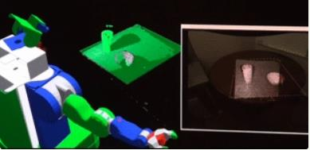
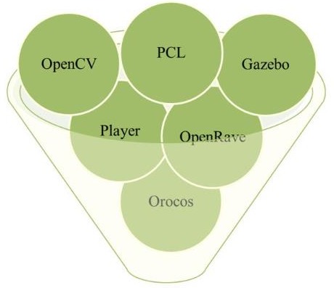
12.3 机器人的操作系统
第十二章 机器人系统
1．ROS概述
3）是一系列开源工具
例如图所示：
左上rqt_plot 右上rqt_graph
左下Rviz 右下 TF
4）是一系列最先进的算法
例如：Orocos OpenRave Player PCL OpenCV等
5) 是一个最活跃的机器人开发交流平台
of
31

Slide 20
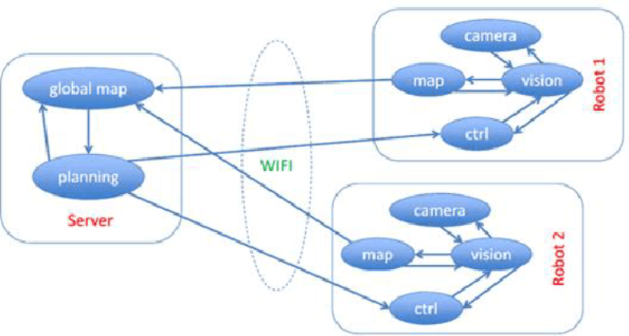
12.3 机器人的操作系统
第十二章 机器人系统
1．ROS概述
3.设计目标
在机器人研发领域提高代码复用率。
4.主要特点
1）点对点设计
ROS的点对点设计以及服务和节点管理器等机制可以
分散由计算机视觉和语音识别等功能带来的实时计算
压力，能够适应多机器人遇到的挑战。
2）分布式计算
多个计算机同时运行多个进程，实现不同进程之间的
通信问题提供了一个通信中间件来实现分布式系统的
构建。
of
31

Slide 21
12.3 机器人的操作系统
第十二章 机器人系统
1．ROS概述
4.主要特点
3）软件复用
ROS通过ROS标准包（Standard Package）提供稳定的、可调式的各类重要机器人算法实现。
4）多语言支持
ROS具有语言中立性架构，支持多种不同的语言，例如：C++、Python、Octave和LISP，也包含其他语言的接口实现。
5）精简与集成
ROS建立的算法具有模块化的特点，各模块中的代码可以单独编译，而且编译使用的CMake工具很容易实现精简的理念。
of
31

Slide 22
12.3 机器人的操作系统
第十二章 机器人系统
1．ROS概述
4.主要特点
6）工具包丰富
为了管理复杂的ROS软件框架，大量的小工具被利用去编译和运行多种多样的ROS组建，从而设计成了内核，而不是构建一个庞大的开发和运行环境。
7）多语言支持
ROS具有语言中立性架构，支持多种不同的语言，例如：C++、Python、Octave和LISP，也包含其他语言的接口实现。
8）免费且开源
ROS所有的源代码都是公开发布的，这必将促进ROS软件各层次的调试，不断地改正错误。
9）快速测试
ROS另外提供了一种简单方法可以在调试过程中记录传感器数据及其他类型的消息数据，并在试验后按时间回放，通过这种方式，每次运行机器人可以获得更多的测试机会。
of
31

Slide 23
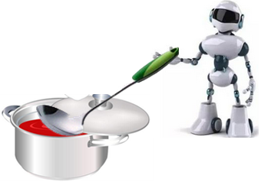
12.3 机器人的操作系统
第十二章 机器人系统
2．架构
1.工作空间
1）简介
一个区域来供代码操作，ROS里面最小环境配置单位。
2）结构
Package和WorkSpace都是有结构的，这些结构都是由编译系统（Build System）规定的。ROS的编译系统有两种：一种叫Catkin；另外一种叫Rosbuild。
3）使用
在使用工作空间之前必须要Source Setup Bash，也就是让Terminal知道当前需要使用的工作空间。
of
31

Slide 24
12.3 机器人的操作系统
第十二章 机器人系统
2．架构
2.总体结构
1）main
它提供一些分布式计算的基本工具以及整个ROS的核心部分的程序编写。
2）Universe
一种是库代码，如OpenCV、PCL等；库的上一层是从功能角度提供的代码，如人脸识别，该代码调用下层的库；最上层的代码是应用级的代码，让机器人完成某一确定的功能。从另一角度对ROS分级，主要分为计算图级、文件系统级和社区级。
of
31

Slide 25
12.3 机器人的操作系统
第十二章 机器人系统
2．架构
3.计算图集
1）节点
它是一些执行运算任务的进程。
2）消息
节点之间是通过传送消息进行通信的。
3）主题
一个节点可以在一个给定的主题中发布消息，并针对某个主题关注并订阅特定类型的数据。可能同时有多个节点发布或者订阅同一个主题的消息。
4）服务
ROS称为一个服务，用一个字符串和一对严格规范的消息定义：一个用于请求，一个用于回应。
of
31

Slide 26
12.3 机器人的操作系统
第十二章 机器人系统
2．架构
4.文件系统
1）包
ROS的软件以包的形式组织起来，Package包含节点、ROS依赖库、数据套、配置文件、第三方软件或者任何其他逻辑构成。包的目标是提供一种易于使用的结构以便于软件的重复使用。
2）堆栈
堆栈是包的集合，提供一个完整的功能，与版本号关联，也是如何发行ROS软件方式的关键。
3）社区级
ROS的社区级概念是ROS网络上进行代码发布的一种表现形式，代码库的联合系统，使得协作亦能被分发。
of
31

Slide 27
高级人工智能人才培养丛书
第十二章 机器人系统
12.1 基本结构
12.2 感知系统
12.3 机器人的操作系统
12.4 机器人的控制系统
12.5 环境建模
习题
of
31

Slide 28
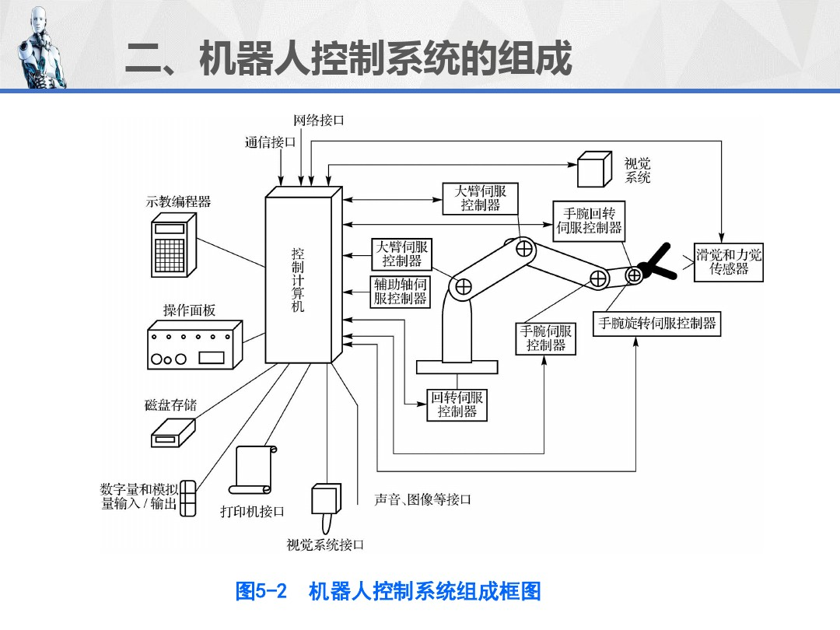
12.4 机器人的控制系统
第十二章 机器人系统
1．主要内容
机器人控制涉及诸多内容，机器人的种类繁多，主要分为底层控制和上层控制，其中，底层控制包括机器人本体，即机械部分、驱动器控制、传感器部分以及控制策略。上层控制包括机器人的运动分析、路径规划以及机器人的软件部分。一个典型的工业机器人控制系统结构如图所示。
of
31

Slide 29
12.4 机器人的控制系统
第十二章 机器人系统
1．主要内容
点位式
轨迹式
力矩控制
智能控制方式
很多机器人要求能准确地控制末端执行器的工作位置。而路径却无关紧要，例如在印制电路板上安插元件、点焊和装配等，都属于点位式控制。
在弧焊、喷漆和切割等作业时，要求机器人末端执行器按照示教的轨迹和速度运动，如果偏离预定的轨迹和速度，就会产生废品。
在完成装配、抓取物体等工作时，除要求准确定位之外，还要求使用适度力矩进行工作，这时就要求力矩控制。
在完成装配、抓取物体等工作时，除要求准确定位之外，还要求使用适度力矩进行工作，，包括机器人变结构控制、机器人模糊控制、机器人分层递阶控制、机器人神经网络控制和机器人智能控制技术的融合。
of
31

Slide 30
12.4 机器人的控制系统
第十二章 机器人系统
1．主要内容
1）驱动器系统
2）运动控制系统
3）作业控制系统
4）机器人决策系统
5）机器人控制系统的硬件
6）机器人控制系统的软件
2．机器人的大脑
（1）嵌入式微处理器：采用“增强型”通用处理器主要有x86、PowerPC、MIPS等。
（2）嵌入式微控制器：嵌入式微控制器片上资源一般比较丰富，适合于机器人控制系统，因此，目前是机器人控制系统的主流。
（3）嵌入式DSP处理器：是一种独特的微处理器，有自己的完整指令系统，是以数字信号来处理大量信息的器件。
（4）可编程门阵列：它具有静态可重复编程和动态在系统重构的特性。它既解决了定制电路的不足，又克服了原有可编程器件门电路数有限的缺点。
of
31

Slide 31
12.4 机器人的控制系统
第十二章 机器人系统
2．机器人大脑
（5）嵌入式微处理器：采用“增强型”通用处理器主要有x86、PowerPC、MIPS等嵌入式片上系统（System on Chip，SoC）。
（6）处理器的要求
1）单CPU结构、集中控制方式
将传感器数据的处理、运动规划、伺服控制等都集成在一个CPU中，实现全部控制功能。
2）多CPU结构、分布式控制方式
采用一级CPU为主机，二级CPU为从机，实现主从式控制方式。
3）机器人控制系统专用VLSI
可设计专用的VLSI（Very Long Scale Integration）能充分利用机器人控制算法的并行性，提高运动学、动力学方程的计算速度。但当算法改变时，芯片则不能用。
of
31

Slide 32
12.4 机器人的控制系统
第十二章 机器人系统
3．机器人底层控制系统
主要是控制机器人的执行部件，电动机是驱动机器人运动的常用执行部件。底层控制的根本问题是控制电动机。
1.步进电机及控制
1）概念及特性
步进电动机是一种将电脉冲转化为角位移的执行机构。
特性包括：能够简单地做到高精度的定位控制；具有定位保持力；动作灵敏，可做到瞬时起动、停止、正反转之快速、频繁的定位动作；控制系统结构简单；具有较大的转矩，能够提供更大的扭力输出；故障及误动作少，检查及保养简单容易。
2）步进电机驱动系统
脉冲产生器、步进驱动器、步进电动机。
of
31

Slide 33
12.4 机器人的控制系统
第十二章 机器人系统
3．机器人底层控制系统
主要是控制机器人的执行部件，电动机是驱动机器人运动的常用执行部件。底层控制的根本问题是控制电动机。
2.舵机与转向控制
1）舵机概述
舵机是一种位置（角度）伺服的驱动器，由于可以通过程序连续控制其转角，因而被广泛应用于智能小车以实现转向以及机器人各类关节中。
特点：体积紧凑，便于安装；输出力矩大，稳定性好；控制简单，便于和数字系统接口。
2）舵机转向控制
角度传感器检测轴输出转动角度，控制电路能够根据角度传感器的信息比较精确地控制和保持输出轴的角度。
of
31

Slide 34
12.4 机器人的控制系统
第十二章 机器人系统
4．机器人运动控制系统
机器人运动控制系统是以电动机为控制对象，以控制器为核心，以电力电子、功率变换装置为执行机构，在控制理论指导下组成的电气运动控制系统。
1.硬件结构
机器人运动控制系统硬件结构是以“PC+运动控制器”为核心设计，PC机负责人机交互界面的管理、控制系统的实时监控等方面的工作，运动控制器配备内容丰富、功能强大的运动函数库，供用户使用，完成电动机的运动规划。
2.软件开发
运动控制器配有运动函数库，函数库为步进和伺服控制提供了许多运动函数，如中轴运动、多轴独立运动、多轴插补运动和多轴同步运动等。可采用Lab View、VB、VC等多种语言，开发用户自己的应用程序。
3.发展
将运动控制技术与网络技术有机结合是当前一个新的研究方向。
of
31

Slide 35
12.4 机器人的控制系统
第十二章 机器人系统
5．机器人移动轨迹控制
路径与轨迹
轨迹规划
轨迹控制
路径是机器人位姿的一定序列，而不考虑机器人位姿随时间变化的因素；轨迹是指机器人在运动过程中的位移、速度和加速度。
机器人轨迹是指机器人在运动过程中的位移、速度和加速度。而轨迹规划是根据作业任务的要求，计算出预期的运动轨迹，对机器人的任务、运动路径和轨迹进行描述。
1)轨迹的记录与再现
示教过程是将操作人员的一组动作通过一组瞬时关节位置来实现，并被实时地记录下来;再现过程是机器人将所记录的各个关节信息传输给相应关节上的执行元件，以实现相应的关节角；按顺序完成示教过程所记录的运动。
2)离线控制与在线控制
离线控制是指所需计算在操作机运动前就已完成；在线控制是指所需计算要在操作机运动的过程中实时地进行。
of
31

Slide 36
12.4 机器人的控制系统
第十二章 机器人系统
6．机器人力控制系统
在精密装配、磨削、抛光和擦洗等操作过程中，要求机器人具有接触力的感知和控制能力，机器人必须具备这种基于力反馈的柔顺控制能力。
1.阻尼力控制
不是直接控制机器人与环境的作用力，而是根据机器人端部的位置和端部作用力之间的关系，通过调整反馈位置误差、速度误差或刚度来达到控制力的目的，此时接触过程的弹性形变尤为重要。
2.相互力控制
它是实现柔顺控制的方法之一，在柔顺坐标空间将任务分解为沿某些自由度的位置控制和沿一些自由度的力控制，并在该空间分别进行位置控制和力控制的计算，然后将计算结果转换到关节空间合并为统一的关节控制力矩，驱动执行机构以实现所需要的柔顺功能。
of
31

Slide 37
12.4 机器人的控制系统
第十二章 机器人系统
7．机器人视觉控制系统
机器人视觉控制系统是在位置环境中找到要求寻找到的目标，面向目标、实时提取目标在机器人视野中的位置信息，并把信息转换成控制命令送给摄像头，以此来控制摄像头的运动，使目标始终能够在视野中，为移动机器人导航提供帮助，机器人能够实现搜寻目标、辨识目标、走向目标和进行目标跟踪。机器学习的任务主要有回归、分类、聚类、异常检测、机器翻译、去噪、密度估计等。
1.图像采集
图像采集模块采集数字图像到计算机显存和内存。
2.图像处理
3.图像匹配
计算出目标在摄像头屏幕中的位置。
4.通信
实现计算机和摄像头及机器人控制中心图像、数据等的通信。
of
31

Slide 38
12.4 机器人的控制系统
第十二章 机器人系统
7．机器人视觉控制系统
机器人视觉控制系统是在位置环境中找到要求寻找到的目标，面向目标、实时提取目标在机器人视野中的位置信息，并把信息转换成控制命令送给摄像头，以此来控制摄像头的运动，使目标始终能够在视野中，为移动机器人导航提供帮助，机器人能够实现搜寻目标、辨识目标、走向目标和进行目标跟踪。机器学习的任务主要有回归、分类、聚类、异常检测、机器翻译、去噪、密度估计等。
5.图像采集机器人视觉控制在目标搜寻功能的实现
1）任务实现
图像采集、处理，由视觉系统完成。
目标识别，由视觉系统完成。
机器人运动控制，由控制系统和驱动系统完成。
2）功能实现路径
寻找的目标的信息记入计算机。
进行目标识别与视觉导航。
of
31

Slide 39
12.4 机器人的控制系统
第十二章 机器人系统
8．机器人智能控制系统
智能控制的机器人研究成为目前机器人研究的热点。采用人工网络、模糊技术和专家系统对机器人进行定位、环境建模、检测、控制和规划。
1.专家控制
基于控制对象和控制规律的各种知识，而且要以智能的方式来利用这些知识，求得受控系统尽可能地优化和实用化。
2.模糊控制
采用人类语言信息，模拟人类思维，所以它易于理解、设计简单、维护方便。
3.神经网络控制
为实现实时计算和避免参数不确定性，可通过神经网络来实现输入输出的非线性关系。
of
31

Slide 40
12.4 机器人的控制系统
第十二章 机器人系统
8．机器人智能控制系统
智能控制的机器人研究成为目前机器人研究的热点。采用人工网络、模糊技术和专家系统对机器人进行定位、环境建模、检测、控制和规划。
1.优化方法控制
利用优化方法对PID控制器的参数进行优化调节。
2.融合控制
1）模糊控制和变结构控制融合
把变结构框架中的每个参数或是细节采用模糊系统来逼近或推理。
2）神经网络和变结构控制的融合
利用神经网络来近似模拟非线性系统的滑动运动，采用变结构思想对神经网络的控制规律进行增强鲁棒性设计。
3）模糊控制和神经网络控制的融合
模糊系统和人工神经网络相结合实现对控制对象的自动控制，是由美国学者BlKosko首先提出的。
of
31

Slide 41
高级人工智能人才培养丛书
第十二章 机器人系统
12.1 基本结构
12.2 感知系统
12.3 机器人的操作系统
12.4 机器人的控制系统
12.5 环境建模
习题
of
31

Slide 42
12.5 环境建模
第十二章 机器人系统
1．全局路径规划方法
1.栅格分解图法
栅格分解图将移动机器人所在环境分割成规则且均匀的栅格。
2.四叉分解图法
在四叉树方法中, 每棵树由四个节点树组成, 每个节点树用黑、白、灰三种颜色表示。
3.可视图法
两点之间是“可视的”是指这两点之间的连线均不能穿过多边形不规则障碍物内部。将相互可视的两点进行连线并赋予权值，可视的两点间的连线组成可视边集合。
4.Voronoi图法
Voronoi图建模过程需要将多边形不规则障碍物的各顶点看成n个点的集合，到顶点集合中的某点比到集合中所有其他点之间距离都短的点所组成的轨迹。
of
31

Slide 43
12.5 环境建模
第十二章 机器人系统
2．局部路径规划方法
1.事例学习法
移动机器人需要在进行路径规划前合理地建立适合路径规划求解的事例库。
2.滚动窗口法
属于预测控制理论中的一种次最优方法。基于滚动窗口法的移动机器人路径规划方法将移动机器人获得的局部环境信息建立成一个“窗口”，通过循环计算这个含有自身周围环境信息的“窗口”实现路径规划。
3.人工势场法
使用两个力场的叠加引导移动机器人完成路径规划任务。
4.智能算法
使用遗传算法对障碍物斥力角度的改变并设定的虚拟最小局部区域的半径进行路径优化。
5.行为分解法
基于行为的路径规划过程由一系列独立的子行为组成，子行为根据获得的传感器信息完成特定的任务。
of
31

Slide 44
12.5 环境建模
第十二章 机器人系统
3．路径规划改进方法
1.人工势场改进法
（1）势场函数改进法
可以对斥立场函数进行改造，当机器人靠近目标时，使斥力场趋近于零，这样就可以让目标点成为全局势能最低点。
（2）虚拟目标点法
虚拟目标点法提出就是为了解决局部极小点问题，该方法的基本思想是当机器人检测到自己已经陷入局部极小点之后，系统会在原目标点附近增设一个虚拟的目标点。
（3）混沌优化算法
是将势函数作为目标函数，控制变量为机器人行走的步长以及运动方向相对于世界坐标的夹角，优点：
1）机器人可以在未知环境中快速移动并且不陷入局部极小点。
2）在动态环境中，机器人可以有效地实时避开障碍物并躲避局部极小点。
3）在相近障碍物间能发现路径 4）能利用混沌优化算法寻找避障路径。
of
31

Slide 45
12.5 环境建模
第十二章 机器人系统
4．三维建模
移动机器人三维地图构建的过程是“获取坐标-形成点云-点云拼接”不断循环的过程。主要步骤：
1.利用能感知外界环境信息的传感器提取环境中的特征点。
2.对获取的特征点进行去噪和误差点排除，并通过一定的计算方法获得特征点在空间中位置信息以及深度信息。
3.利用单次获得的特征点信息进行三维点云构造。
4.将多次构造所得到的点云图按照移动机器人运动路径及坐标信息进行拼接，使其能够获得全局的三维地图。
of
31

Slide 46
高级人工智能人才培养丛书
第十二章 机器人系统
12.1 基本结构
12.2 感知系统
12.3 机器人的操作系统
12.4 机器人的控制系统
12.5 环境建模
习题
of
31

Slide 47
习题：
1．请解释机器人的自由度。
2．机器人的驱动方式有哪几种？其优缺点是什么？
3．机器人的传感器有哪些？
4．简述机器人控制的基本要求。
5．机器人的控制方式有哪几种？
6．简述机器人操作系统？
7．简述机器人路径规划策略以及改进方法？
8．机器人智能控制技术有哪些？
9．简述机器人视觉系统组成？

Slide 48





大学生如何提高实战能力，高薪就业？
学到真本事
省钱、省时间!
学习大数据、人工智能、云计算的不二之选
在线学习、在线动手做实验
学习云创大数据大量实际项目
获取云创工程师认证、工信部认证、国际认证
大数据能力分析、工作匹配、智能推荐
学到真本事，走遍天下都不怕！
云创大学网站
https://edu.cstor.cn/
云创大学微信公众号

Slide 49
















运用大数据，精彩你生活
微信公众号推荐
免费大数据APP推荐
刘鹏看未来
云创大数据
我的PM2.5
同声译
智能硬件大数据免费托管平台
环境大数据开放平台

Slide 50































完善的课程体系：大数据方向、人工智能方向。
面向理论与实践，分为本科院校、专科院校、高职院校。

Slide 51

感谢聆听

